Slide 1
Твой темперамент.
Твой темперамент.

Slide 2
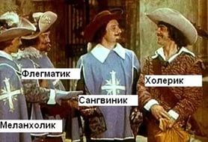

Slide 3
Если тебе свойственно…
Действия порывистые.
Высокая эмоциональность.
Энергичный.
Активный.
Импульсивный.
Несдержанный.
В.ВВВВысокая эмоциональность.
Отличаешься повышенной возбудимостью.
Инициативный.
Нетерпеливый.
Вспыльчивый.
Раздражительный.
Часто необдуманно
действуешь.

Slide 4
То, скорее всего ты-
холерик!

Slide 5
Если тебе свойственно…
Быстро приспосабливаешься к любым изменениям.
Быстро находишь общий язык с людьми.
Общительный.
Эмоциональный.
Оптимист.
У тебя богатая мимика.
Тебе свойственна открытость и доступность.
Беззаботность и непостоянство.
Поверхностность.

Slide 6
То, скорее всего ты-
Сангвиник!

Slide 7
Если тебе свойственно…
Медленно вырабатываешь новые формы поведения.
Ровен и спокоен в общении.
Медлительный.
Сдержанный.
Терпеливый и усидчивый.
Ленивый и апатичный.
Решаешь всё обдуманно.

Slide 8
То, скорее всего ты-
Флегматик!

Slide 9
Если тебе свойственно…
Повышенная чувствительность.
Сдержанность и обстоятельность.
Малообщительный.
Ранимый.
Тревожный.
Мнительный.
Замкнутый.
Беспокойный.

Slide 10
ТО, скорее всего ты-
Меланхолик!

Slide 11
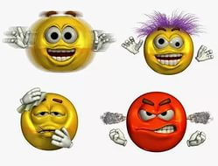
Помни, что в одном человеке:
Как правило, преобладают качества присущие разным типам темперамента, например, флегматика и меланхолика- смешанный тип. Поэтому темперамент определяют по самым выраженным чертам.

Slide 12
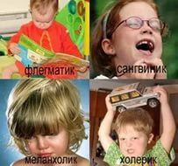
Найди в сети Интернет:
«Тест- опросник
Г. Айзенка»

Slide 14
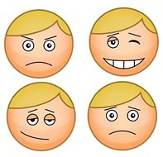
Пройди тестирование:
Узнай подробнее и более точно, какой у тебя темперамент.
Темперамент- это тип деятельности нервной системы человека.
Психологические особенности могут повлиять на выбор профессии.
Воля и характер человека формируются по действием темперамента.

Slide 15
Холерик-человек-лидер:
Профессии, где необходима стрессоустойчивость, быстрое восстановление сил, молниеносная реакция.
Артист, корреспондент, летчик, предприниматель, диспетчер, хирург, строитель, следователь, журналист и другие.

Slide 16
Сангвиник - прекрасный начальник :
Профессии, где надо уметь расположить к себе, быть генератором идей.
Воспитатель, врач, учитель, менеджер, психолог, организатор, официант, продавец, инженер-технолог и другие.

Slide 17
Флегматик- хороший мыслитель:
Профессии, требующие усидчивости терпения и выдержки.
Биолог, математик, физик, астроном, водитель, электрик, инженер, бухгалтер, экономист, врач-терапевт и другие.

Slide 18
Меланхолик- сам по себе:
Профессии, где проще работать с предметами, а не с людьми.
Художник, швея, дизайнер, писатель, бухгалтер, автослесарь, программист, агроном, токарь и другие.

Slide 19
Диагностика темперамента:
«Личный опросник Я.Стреляу».

Slide 20
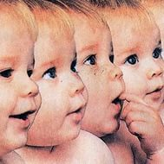
Спасибо за внимание!

